Slide 1
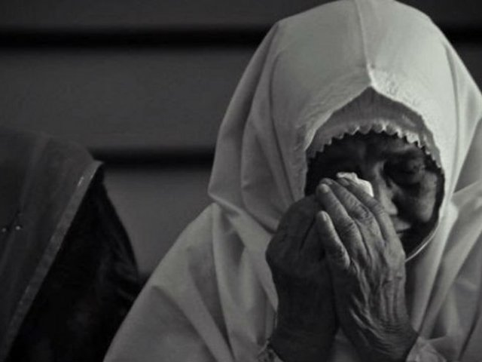
BELAJAR DENGAN MATERIAL
KELOMPOK
DOA IBU

Slide 2
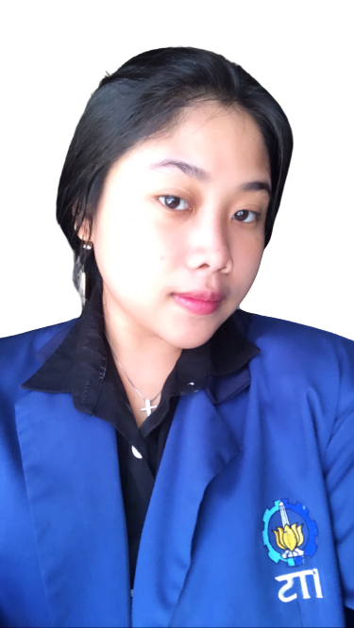
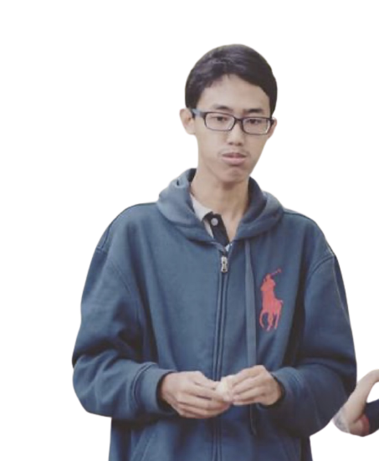
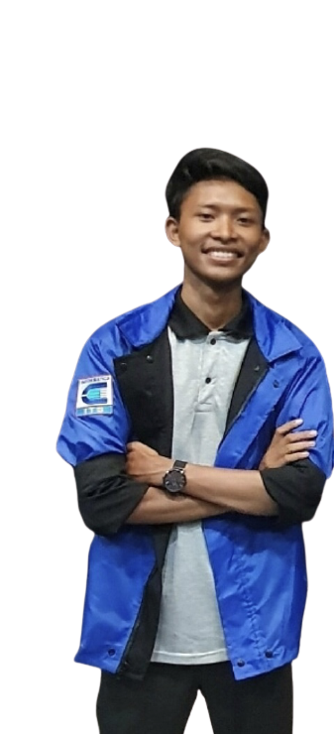
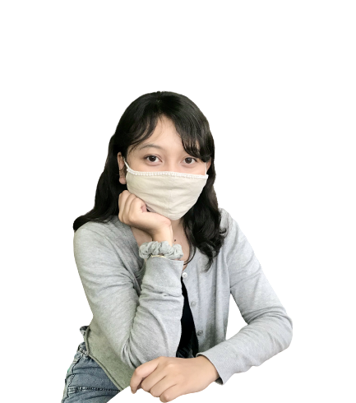
Anggota Kelompok
Wahed
05111840000004
Putu Putri Natih D.
05111840000163
Segara Bhagas D.
05111840000037
Elvira Catrine Natalie
05111840000016

Slide 3
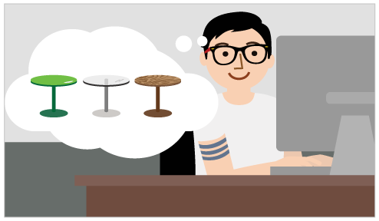
WHAT IS MATERIAL?
Notes:
Ada yang mau nebak?

Slide 4
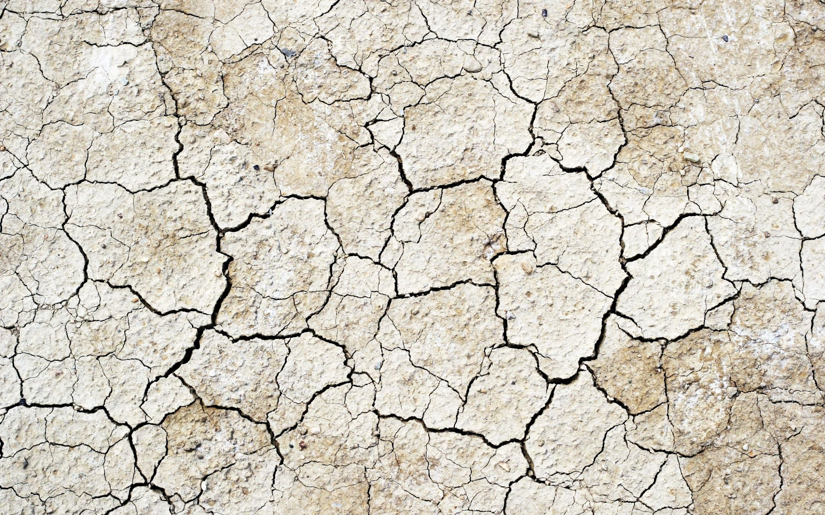
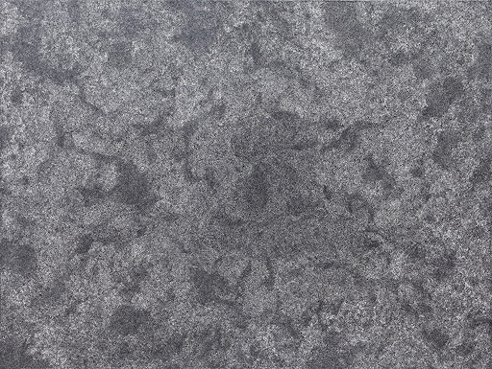
A glimpse of material
Material menunjukkan penampakan dari suatu objek/benda. Jenis material yang kita gunakan nantinya sangat bergantung pada hasil seperti apa yang ingin kita capai.
Dengan kata lain, objek material menunjukkan permukaan geometri yang akan digambar.

Slide 5
BLENDING & COLOR BUFFER

Slide 6
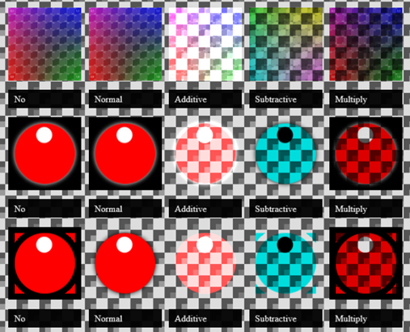
BLENDING
Blending adalah saat output dari fragment color dan color buffer digabung.
Teknik blending:
NoBlending
NormalBlending
AdditiveBlending
SubtractiveBlending
MultiplyBlending
CustomBlending

Slide 7
DEPTH BUFFER
Merupakan buffer yang berfungsi untuk mengetahui objek apa yang dirender berdasarkan jarak dari kamera. Semakin jauh dari kamera semakin besar nilai depth buffer. Untuk setiap pixel akan ada depth test, jika fungsi depth test mengembalikan true maka pixel akan di-render.
Fungsi Depth:
NeverDepth
AlwaysDepth
LessDepth
LessEqualDepth
GreaterEqualDepth
GreaterDepth
NotEqualDepth

Slide 8
ANOTHER MATERIAL PROPERTIES
Properti | Fungsi
alphaTest : Float | Batas alpha untuk di-render
colorWrite : Boolean | Apakah menulis ke color buffer
defines : Object | Menambahkan custom define ke shader
clipIntersection : Boolean | Apakah menggunakan custom clipping plane
clipShadows : Boolean | Apakah bayangan objek diklip
clippingPlanes : Array | Mendefinisikan clipping plane
flatShading : Boolean | Apakah di-render menggunakan flat shading
fog : Boolean | Apakah material dipengaruhi oleh fog
transparent : Boolean | Apakah material transparan
opacity : Float | Seberapa transparan material
needsUpdate : Boolean | Apakah material perlu di-recompile
side : Integer | Menunjukkan sisi yang di render, permukaan objek yang digambar
visible : Boolean | Apakah objek terlihat
Notes:
Alphatest: material tidak akan dirender jika opasitas lebih rendah dari nilai ini.

Slide 9
JENIS-JENIS MATERIAL
MeshBasicMaterial
MeshNormalMaterial
MeshLambertMaterial
MeshPhongMaterial
MeshStandardMaterial
MeshPhysicalMaterial
MeshDepthMaterial
MeshDistanceMaterial
MeshMatcapMaterial
MestToonMaterial
LineBasicMaterial
ShadowMaterial
LineDashedMaterial
PointsMaterial
SpriteMaterial
RawShaderMaterial
ShaderMaterial

Slide 10
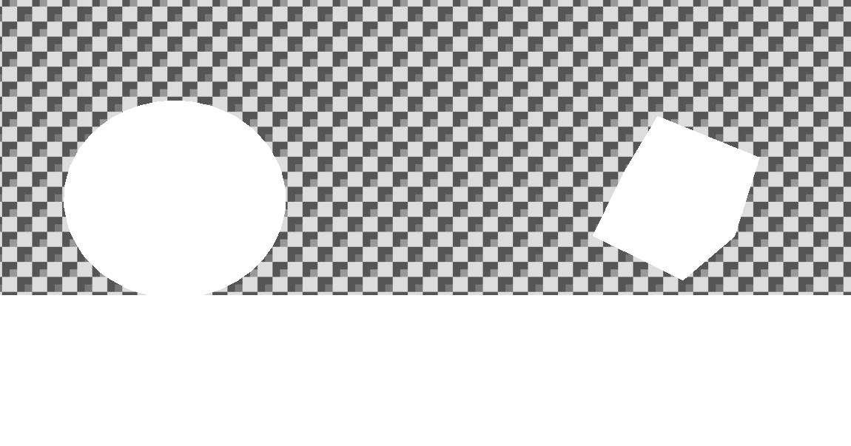
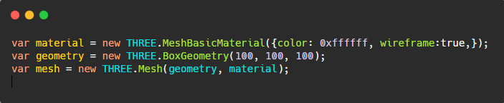
MeshBasicMaterial
MeshBasicMaterial menunjukkan geometri objek secara dasar. Dengan kata lain, MeshBasicMaterial menggambarkannya dengan datar, tidak memiliki shading atau wireframe. Material ini tidak terpengaruh oleh lights.
Adapun properti yang digunakan pada material ini adalah sebagai berikut.
Parent Class: Material
Contoh penggunaan:
color | wireframeLinejoin
wireframe | shading
wireframeLineWidth | vertexColors
WireframeLineCap | fog

Slide 11
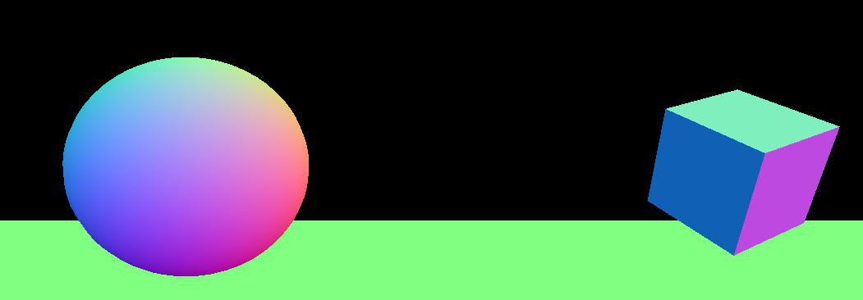
MeshNormalMaterial
MeshNormalMaterial merupakan material untuk menunjukkan pewarnaan dasar pada objek. Tiap permukaan pada objek diberi warna sesuai arah kemana permukaan tersebut menghadap. Hal ini dilakukan dengan cara memberikan warna RGB menurut vektor normal permukaan objek.
Contohnya jika ada objek sphere, tiap permukaan memiliki warna yang berbeda. Namun jika sphere dirotasi, maka warna tersebut akan tetap berada di tempat yang sama. X adalah warna merah, y warna hijau dan z warna biru. Jika objek menghadap ke kanan maka akan berwarna merah, menghadap ke atas akan berwarna hijau dan yang menghadap layar berwarna biru.

Slide 12
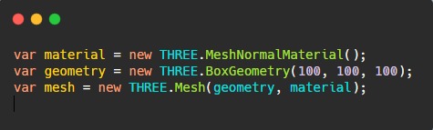
MeshNormalMaterial lanjutan
Properti yang digunakan:
wireframe
wireframeLineWidth
shading
Parent Class: Material
Contoh penggunaan:

Slide 13
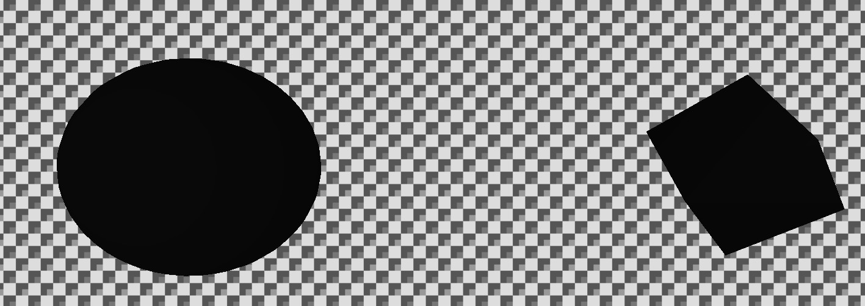
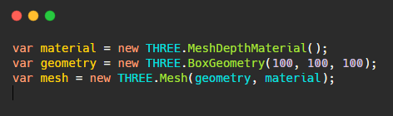
MeshDepthMaterial
Dengan jenis material ini, objek tidak dilihat dengan menggunakan cahaya ataupun properti material spesifik lainnya. Melainkan objek dilihat dengan melihat jarak dari objek ke kamera. Objek yang terletak lebih dekat akan berwarna lebih cerah, sedangkan objek yang lebih jauh akan terlihat lebih gelap.
Properti : wireframe, wireframeLineWidth, near, far.
Parent Class: Material
Contoh Penggunaan:

Slide 14
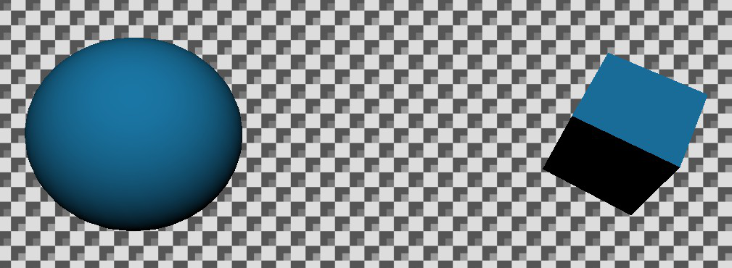
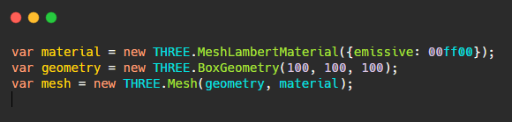
MeshLambertMaterial
Jenis material ini digunakan untuk membuat permukaan yang tampak kusam dan tidak mengkilap. Material ini mudah digunakan yang merespons sumber pencahayaan di tempat kejadian.
Properties: untuk memberikan warna emisi (pemancaran cahaya) (emissive), pantulan gambar sekitar objek (reflectivity), tekstur untuk objek (map), dan permukaan objek yang digambar (side), tembus pandang (refractionRatio)
Parent Class: Material
Contoh Penggunaan:

Slide 15
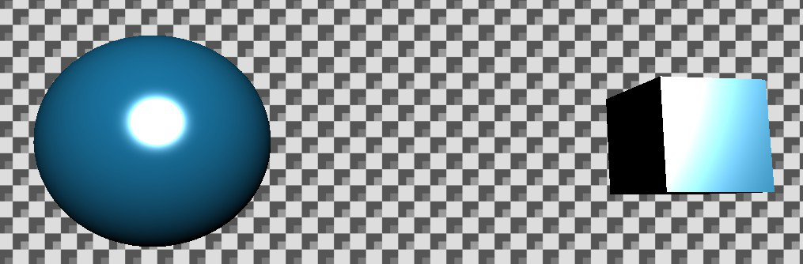
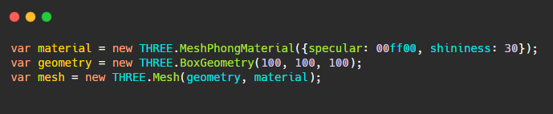
MeshPhongMaterial
Sama seperti material MeshLambertMaterial, MeshPhongMaterial juga merespon terhadap cahaya. Namun, MeshPhongMaterial membuat material menjadi shiny, menambahkan kilau metallic ke permukaan. MeshPhongMaterial memiliki tingkat kecerahan pada permukaan yang sama dan mensimulasikan ketidakrataan permukaan menurut tekstur.
Properties:
emissive
specular : warna dari kilap
shininess : kilapan
Parent Class: Material
Contoh Penggunaan:

Slide 16
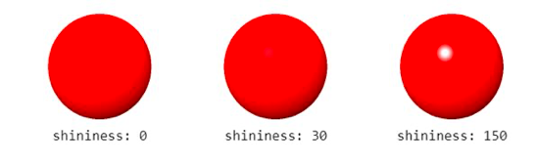
overview

Slide 17
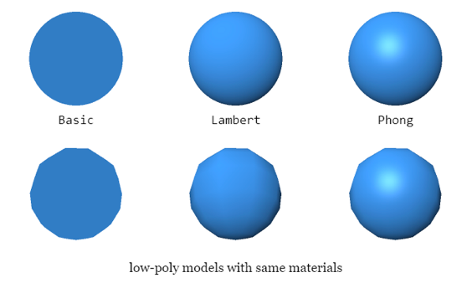
overview

Slide 18
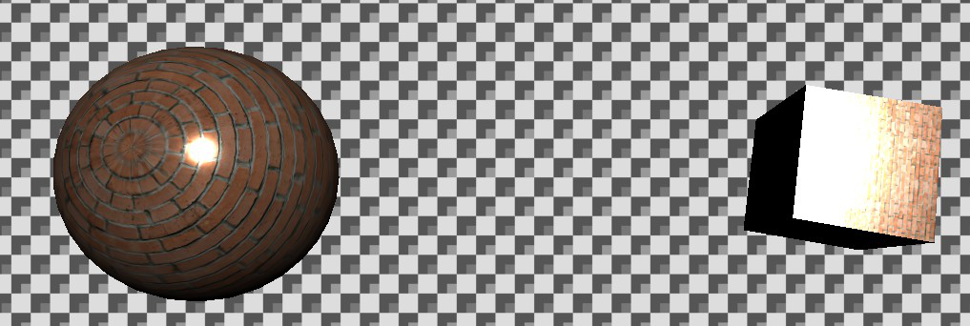
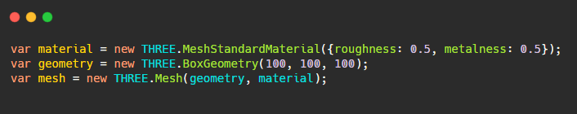
MeshStandardMaterial
MeshStandardMaterial adalah material lain yang juga merespon terhadap cahaya. Material ini bertujuan untuk menggabungkan kemampuan MeshLambertMaterial dan MeshPhongMaterial.
Properties: roughness (tingkat kekasaran) dan metalness (kemiripan logam). Kedua properti ini menentukan pantulan cahaya pada objek.
Parent Class: Material
Contoh Penggunaan:

Slide 19
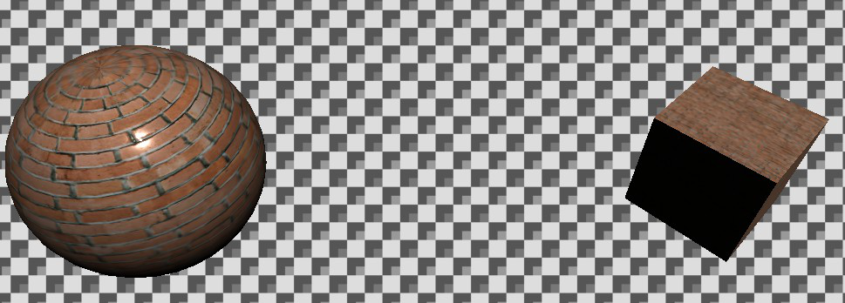
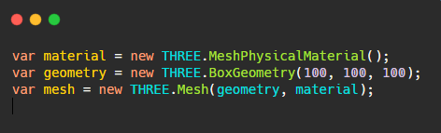
MeshPhysicalMaterial
MeshPhysicalMaterial adalah Kembangan dari MeshStandardMaterial, yaitu tekstur pada objek juga mempengaruhi pencahayaan pada objek. Tekstur menentukan ketidakrataan permukaan pada objek, yang akhirnya menentukan pencahayaan juga. Material ini juga memiliki sifat-sifat yang dimiliki MeshStandardMaterial.
Properties : metalness, reflectivity, clearcoat (lapisan reflektif bening di atas lapisan lain yang mungkin tidak teratur atau kasar), clearcoatRoughness (kekasaran dari clearcoat).
Parent Class: MeshStandardMaterial
Contoh Penggunaan:

Slide 20
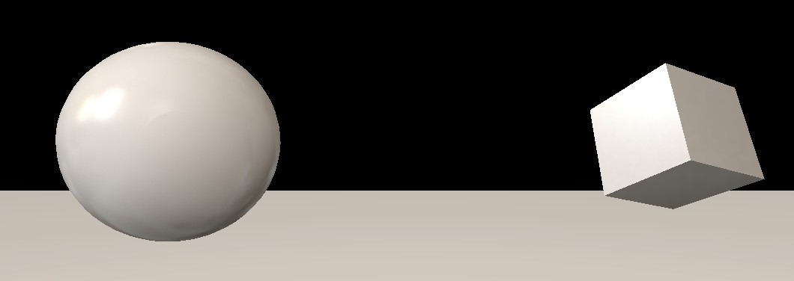
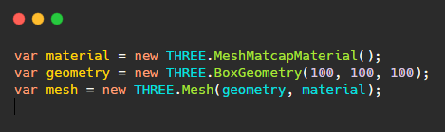
MeshMatcapMaterial
MeshMatcapMaterial adalah material yang memberikan warna dan shading kepada objek. Material ini hampir sama dengan material-material sebelumnya, hanya saja MeshMatcapMaterial tidak merespon terhadap cahaya.
Parent Class: Material
Contoh Penggunaan:

Slide 21
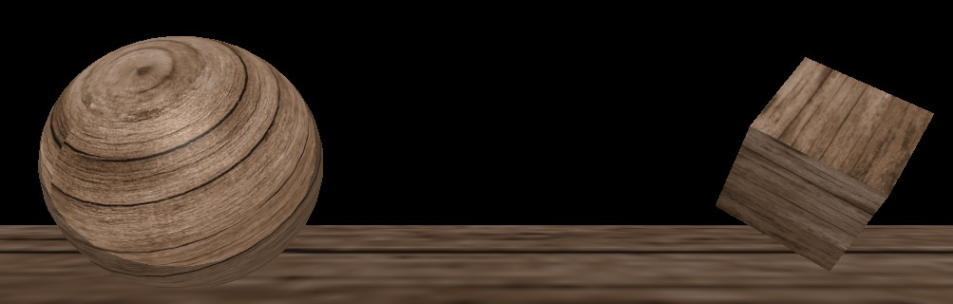
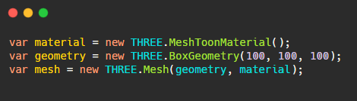
MeshToonMaterial
MeshToonMaterial adalah material yang memberikan shading pada suatu objek menyerupai kartun. Pencahayaan dalam material ini memberikan warna flat pada permukaan menurut tingkat kecerahan di permukaan tersebut.
Parent Class: Material
Contoh penggunaan:

Slide 22
Materials for Line Geometry
Material yang menggunakan THREE.Line.
Line ini hanya terdiri dari vektor saja dan tidak mempunyai sisi.
Notes:
Ada yang mau nebak?

Slide 23
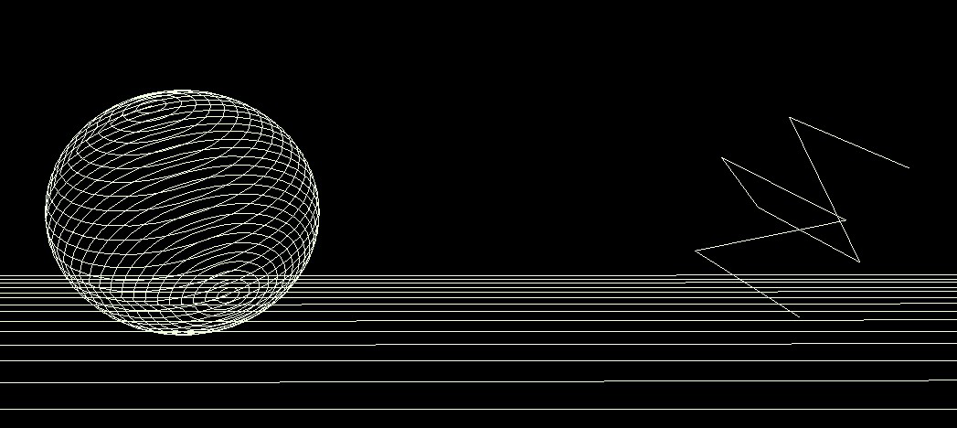
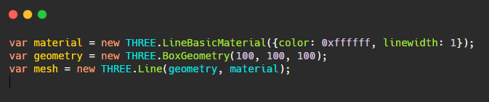
LineBasicMaterial
LineBasicMaterial adalah material yang mengganti tampilan geometri menjadi garis-garis seperti wireframe
Properti dasar: color, linewidth, linecap, linejoin.
Parent Class: Material
Contoh Penggunaan:

Slide 24
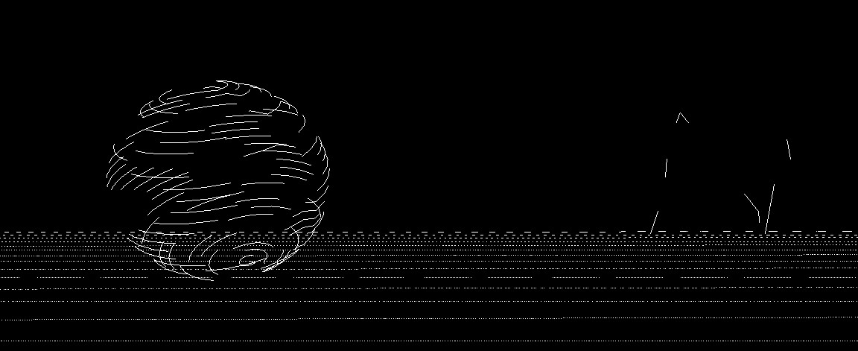
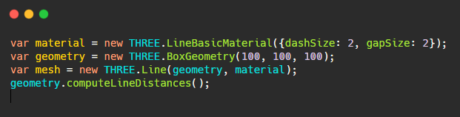
LineDashedMaterial
LineDashedMaterial adalah material hampir sama dengan LineBasicMaterial yang memiliki properti tambahan berupa scale (perbandingan jarak), dashSize (ukuran garis), gapSize (ukuran jarak).
LineDashedMaterial menggambarkan geometri berupa garis yang membangun geometri tersebut menyerupai wireframe. Perbedaan pada material ini adalah garis pembentuk geometri adalah berupa garis potong-potong.
Parent Class: Material.
Contoh Penggunaan:

Slide 25
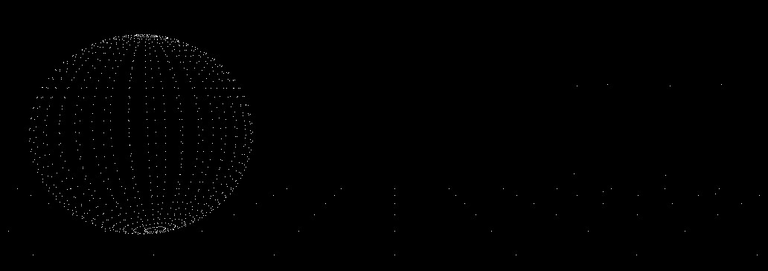
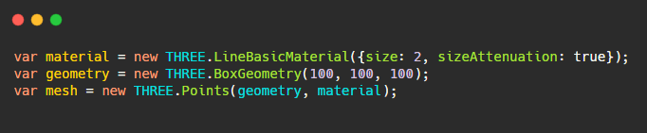
PointsMaterial
PointsMaterial adalah material yang mengubah geometri menjadi titik-titik yang membangun geometri tersebut.
Properti: color, size
Contoh Penggunaan:

Slide 26
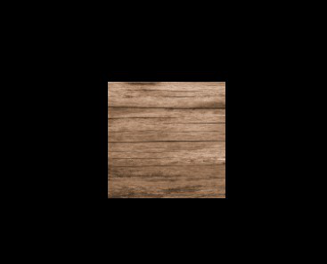
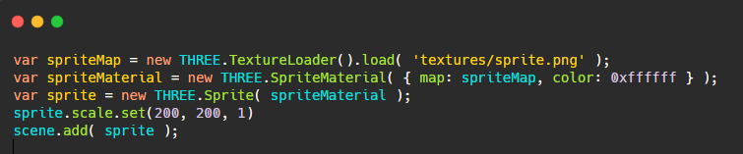
SpriteMaterial
SpriteMaterial merupakan material untuk sprite. Material ini menunjukkan sprite yang diibaratkan seperti sebuah plane yang selalu menghadap kamera.
Properties : map, color
Parent Class: Material
Contoh Penggunaan:

Slide 27
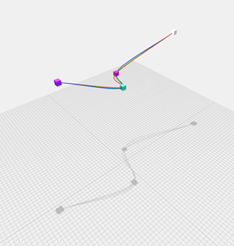
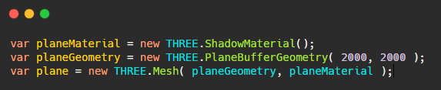
ShadowMaterial
ShadowMaterial merupakan material yang dapat menerima respon dari objek lain berupa bayangan objek tersebut.
Property : transparent.
Contoh Penggunaan:

Slide 28
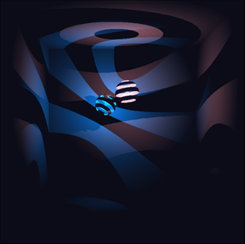
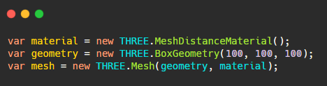
MeshDistanceMaterial
MeshDistanceMaterial adalah material yang digunakan untuk mengimplementasi shadow mapping dengan PointLight.
Parent Class: Material
Contoh Penggunaan:

Slide 29
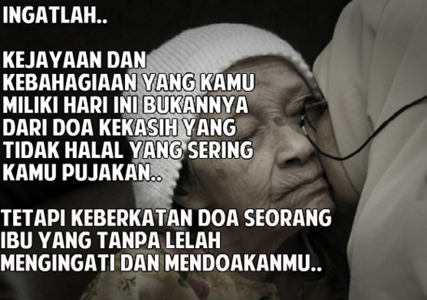
SEFRUIT DAILY REMINDER

Slide 30
THANKS
Please keep this slide for attribution

